Slide 1
데이터 분석 실무 with 파이썬
신병주
경남대학교 컴퓨터공학부 교수
경남대학교 빅데이터센터장
bjshin@kyungnam.ac.kr

Slide 2
인공지능과 빅데이터 대한 이해

Slide 3

인공지능, 빅데이터 시대

Slide 4

인공지능, 빅데이터 시대

Slide 5

인공지능, 빅데이터 이해
구글신 vs. 구글철학관
인공지능 vs. 빅데이터
데이터 마이닝 vs. 머신러닝
Hadoop vs. Spark
R vs. Python
인공지능, 빅데이터 = 돈?
Data Scientist vs. Data Analyst
누구나 빅데이터 분석가가 될 수 있다?
인공지능의 현실성

Slide 6

구글신 vs. 구글철학관

Slide 7

구글신 vs. 구글철학관

Slide 8
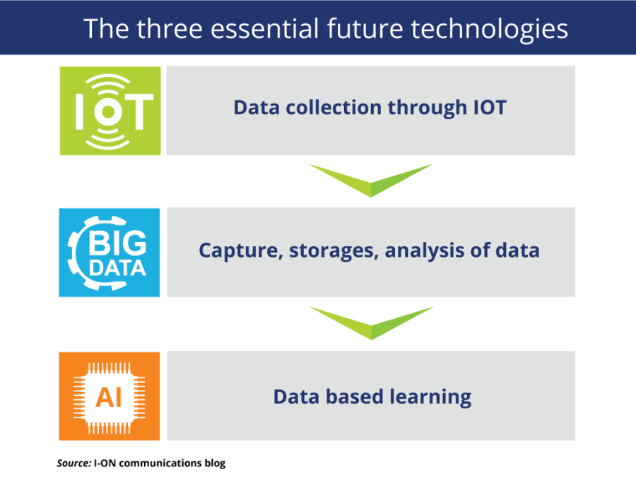
인공지능 vs. 빅데이터

Slide 9


Data Mining vs. Machine Learning
표본조사를 통한 마케팅 설계
전수조사를 통한 마케팅 설계

Slide 10
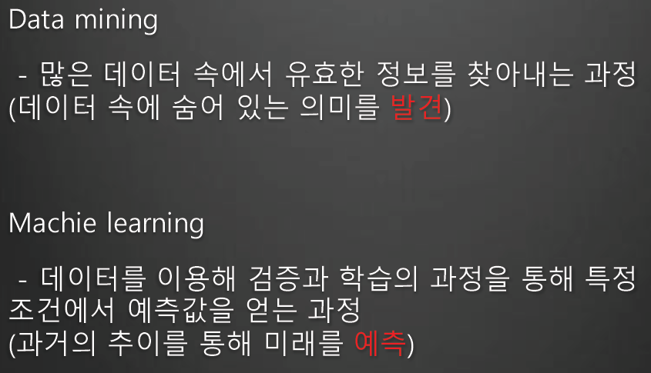
Data Mining vs. Machine Learning

Slide 11
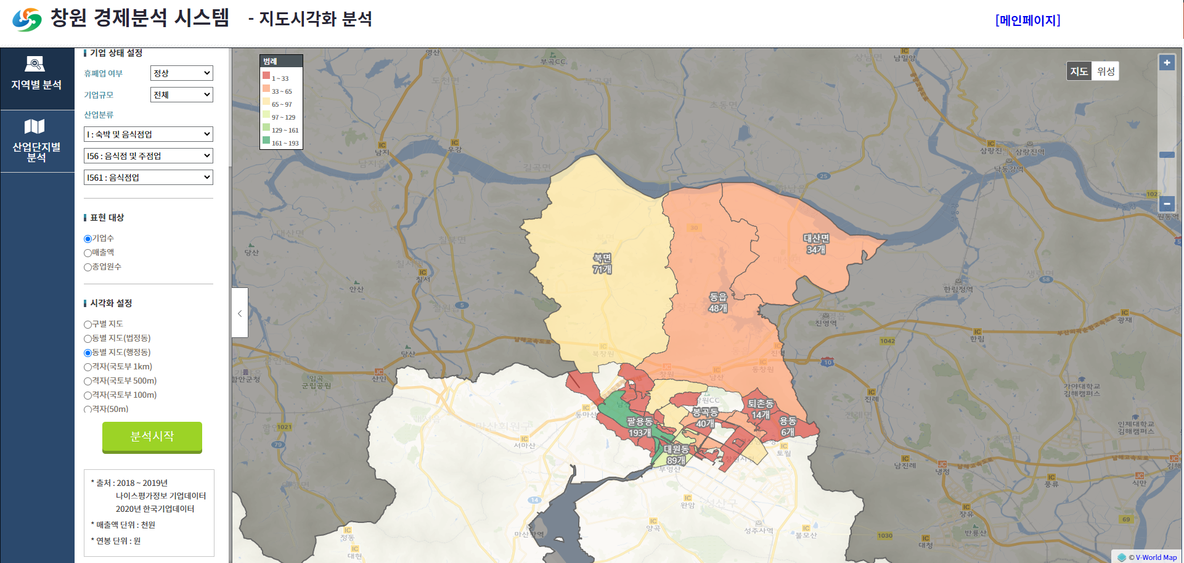
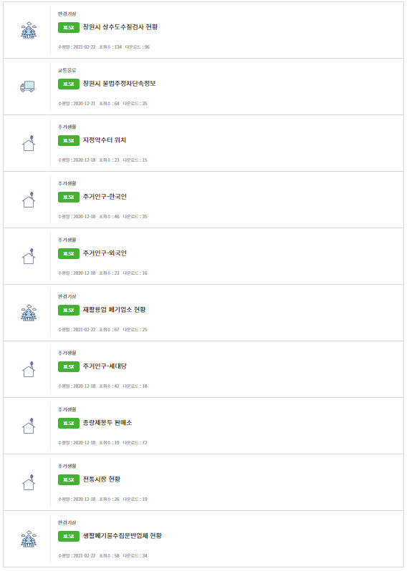

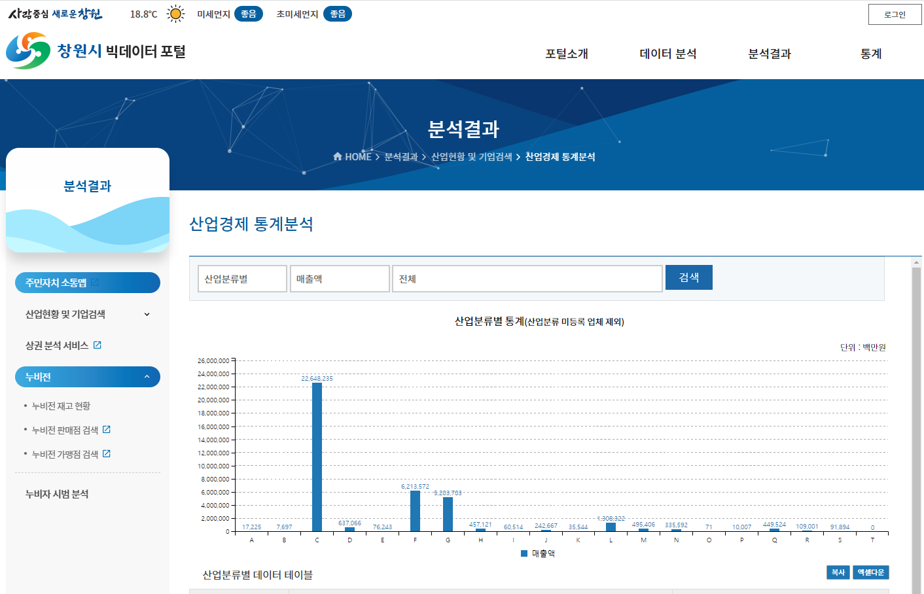
Data Mining vs. Machine Learning

Slide 12
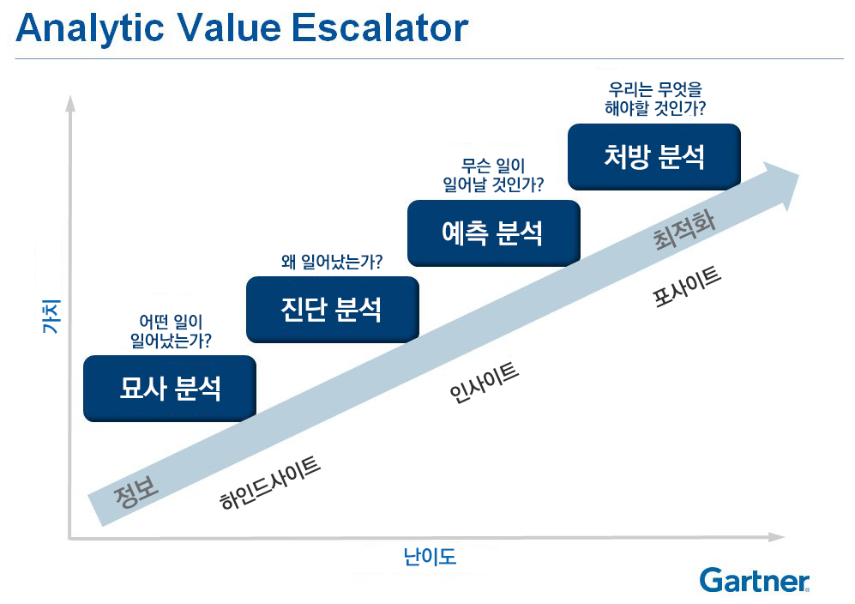
Data Mining vs. Machine Learning

Slide 13

Data Mining vs. Machine Learning

Slide 14

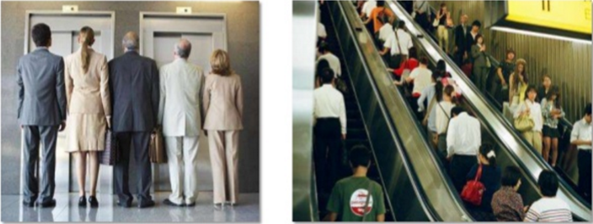
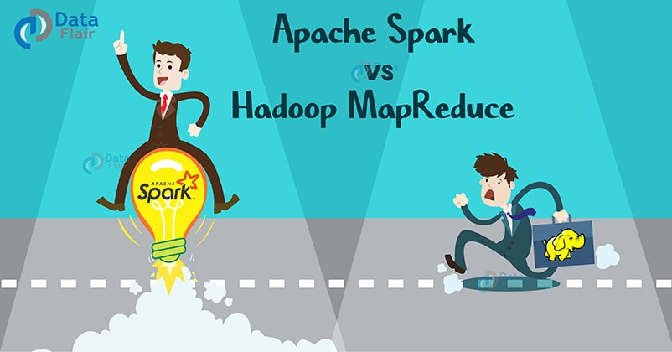
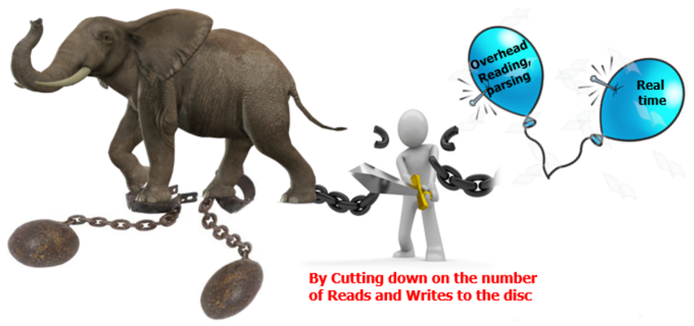
Hadoop vs. Spark
Distributed Computing

Slide 15
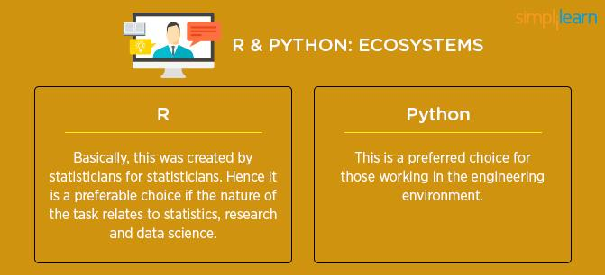
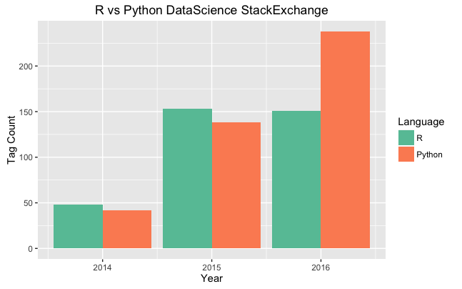
R vs. Python

Slide 16


인공지능, 빅데이터 = 돈?
문제 - 빅데이터 인력 및 시스템 투자의 어려움
기술?
4차산업혁명 시대를 대비해 우리 기관도인공지능, 빅데이터 사업 기획을 해 봐!!!
성과?
인력?
공간?
예산?
What?

Slide 17


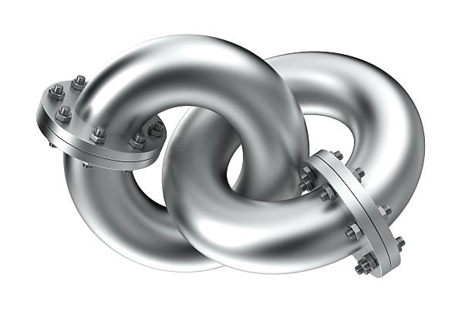




인공지능, 빅데이터 = 돈?
목적 달성 과정 - 금속 제품이 우리 손에 들어오기까지…
원석
금속
금속 제품
채굴
가공
제련

Slide 18
인공지능, 빅데이터 = 돈?
목적 달성 과정 – 데이터가 가치를 발휘할 때까지…
기업, 기관, 공공 데이터
정리된 데이터
마케팅 분석/추천/자율주행기술/…
데이터 발굴 및 정리
인공지능/빅데이터 기술
데이터 전처리, 가공

Slide 19

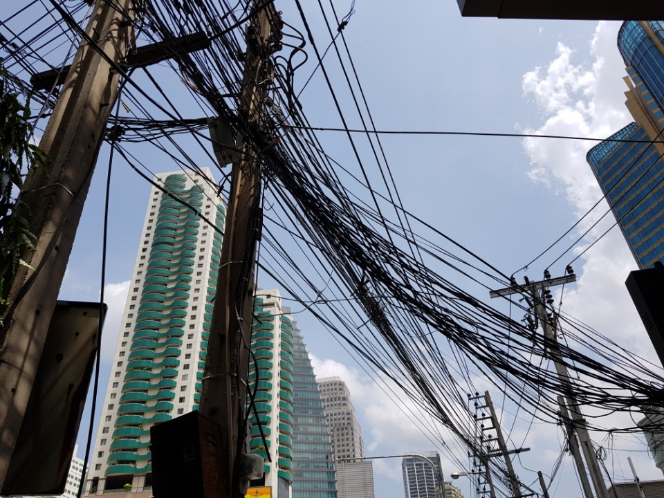
인공지능, 빅데이터 = 돈?
단계별 넘어야 할 고개 – 데이터 발굴 및 정제
기존 데이터 테이블의 해독 난이성 문제
비슷한 테이블이 너무 많음
시스템 운용 연수가 길수록
시스템 개선 작업(차세대 사업)을 많이 했을 수록
기존 테이블을 정리하지 않고 새로운 테이블을 만들어서 사용
데이터의 마이그레이션이 되어 있지 않으며 때로는 이 과정에서 데이터가 잘못된 컬럼에 연결되어 있음
또한 많은 컬럼의 값이 비어 있고 사용하지 않음
기존 테이블들에서 조인한 값을 특정 테이블에 입력함
SQL문을 정확히 입수하기 전까지는 각각의 데이터가 어느 테이블에서 왔는지 유추하기 매우 어려움

Slide 20

인공지능, 빅데이터 = 돈?
단계별 넘어야 할 고개 – 데이터 발굴 및 정제
데이터 입수를 위한 담당자 미팅의 어려움
현업 인터뷰
특정 도메인에 대한 비즈니스 로직 이해가 필요함
큰 시스템의 경우 1~2명의 현업으로 파악이 안될 수 있음
업무와 관련된 모든 사람의 인터뷰 필요
현업 미팅
물리적으로 떨어져있는 경우 담당자 미팅이 매우 어려움
비즈니스 로직이 완전히 파악되지 않으면 불필요한 미팅일 수 있음
따라서 비즈니스 로직 이해가 선행되야 함
용어에 대한 정의도 필요
테이블 정보를 주기 전까지 필요한 데이터를 파악하고 요청할 수 없음
그러나 보안상의 이유로 테이블 정보를 받기 어려움!

Slide 21

인공지능, 빅데이터 = 돈?
단계별 넘어야 할 고개 – 데이터 발굴 및 정제
기존 데이터 테이블의 해독 난이성 문제
현업 담당자와 전산 담당자 모두의 도움이 필요함
현업 담당자는 비즈니스 로직은 완전히 이해하고 있지만 데이터베이스에 어떻게 저장되고 사용되는지 모름
반면에 전산 담당자는 비즈니스 로직을 모르고 유지 보수 관점에서만 데이터를 다룸
경험상 전산 담당자 중에서 비즈니스 로직을 아는 사람보다 현업 중에서 전산을 일부 이해하는 사람을 찾는 편이 더 도움이 됨

Slide 22
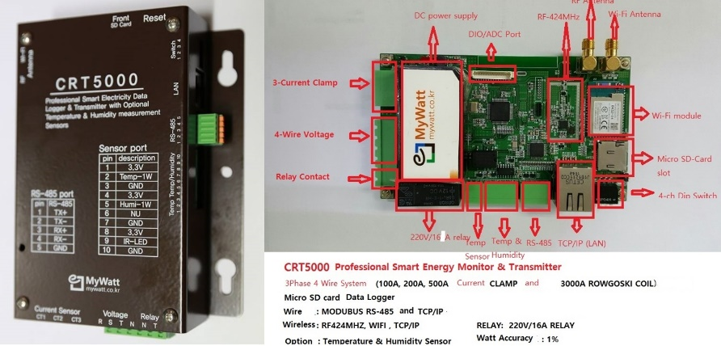
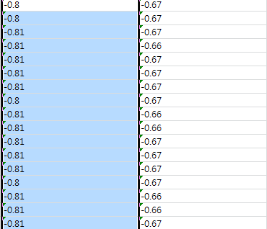
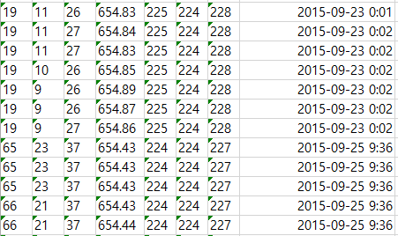
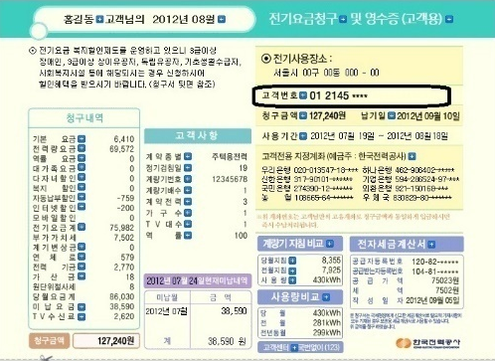
인공지능, 빅데이터 = 돈?
단계별 넘어야 할 고개 – 데이터 발굴 및 정제
데이터 신뢰성 문제
이상 데이터 값
결측 데이터
사용자 부주의

Slide 23
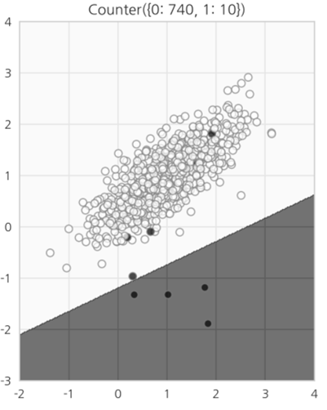
인공지능, 빅데이터 = 돈?
단계별 넘어야 할 고개 – 데이터 발굴 및 정제
클래스 불균형 문제
클래스 불균형 문제란?
데이터 클래스의 총 수 (Positive)가 다른 데이터 클래스의 총 수 (Negative)보다 훨씬 적은 것
왜 문제가 될까?
대부분의 기계 학습 알고리즘 및 각 클래스의 인스턴스 수가 대략 같을 때 가장 잘 작동
한 클래스의 인스턴스 수가 다른 인스턴스의 인스턴스 수를 훨씬 초과하면 문제가 발생
예제: 금융거래 이상탐지
사기거래의 비용 >> 정상적인거래의 비용

Slide 24
인공지능, 빅데이터 = 돈?
단계별 넘어야 할 고개 – 분석 및 예측
이 부분의 중요성 및 업무량에 대한 무지 또는 무시
간단한 실험실 데이터를 이용해 Viable Product 개발 시도
기업, 기관, 공공 데이터
정리된 데이터
마케팅 분석/추천/자율주행기술/…
데이터 발굴 및 정리
인공지능/빅데이터 기술만 열심히 R&D
데이터 전처리, 가공

Slide 25
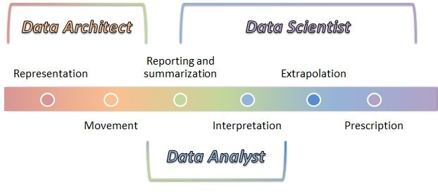
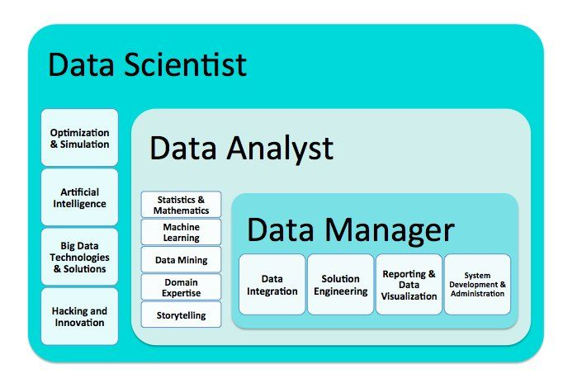
Data Scientist

Slide 26
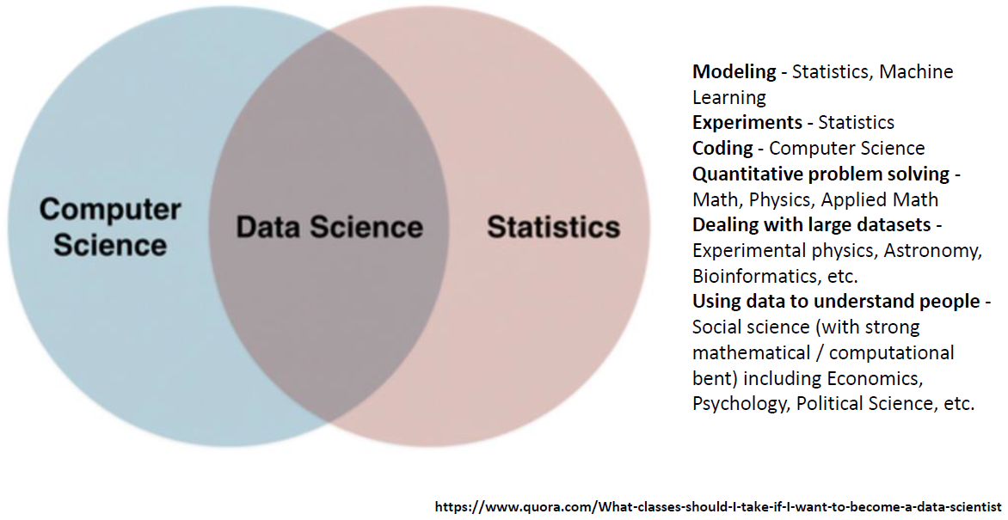
누구나 빅데이터 분석가가 될 수 있다?

Slide 27
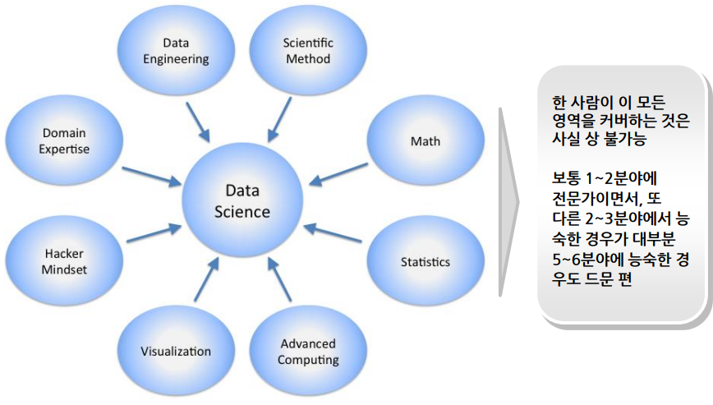
누구나 빅데이터 분석가가 될 수 있다?

Slide 28
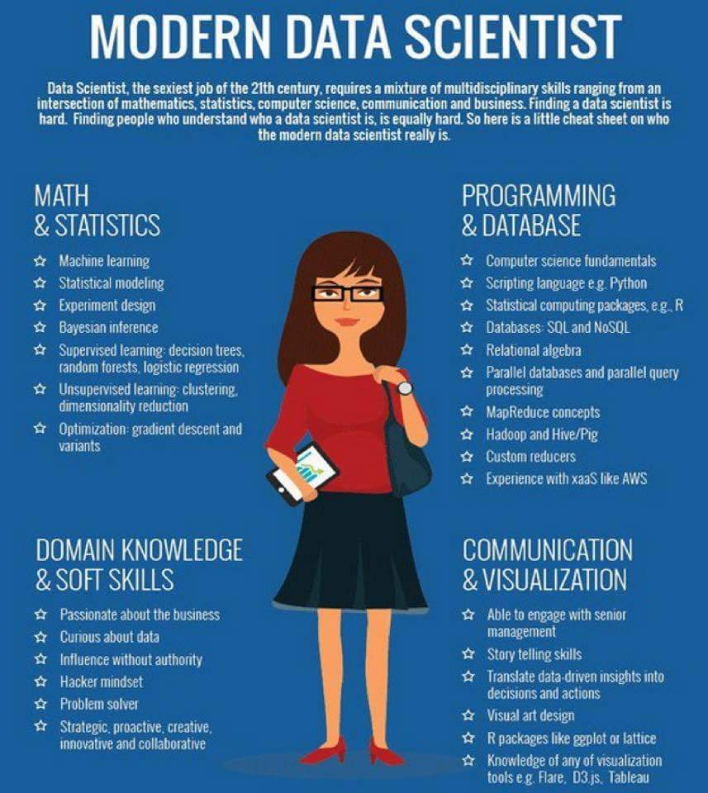
누구나 빅데이터 분석가가 될 수 있다?

Slide 29
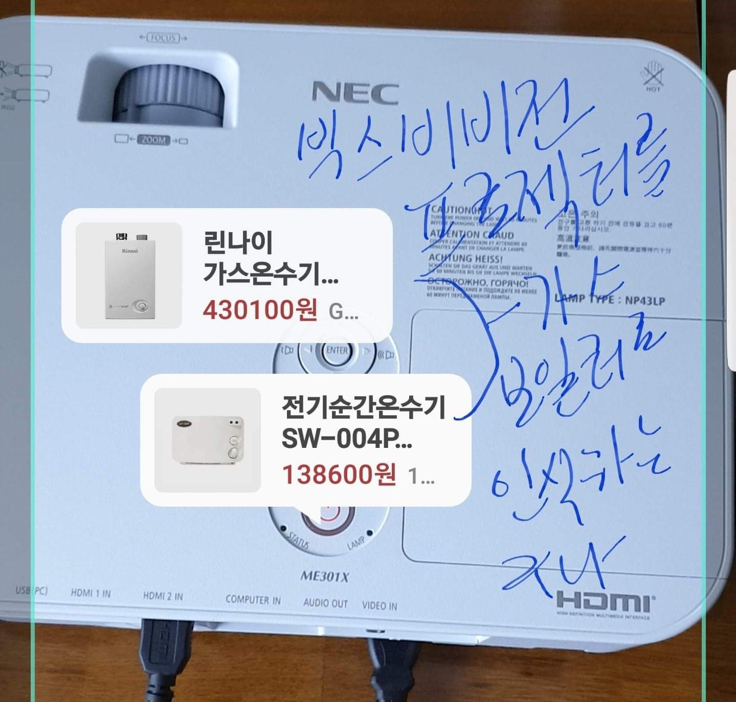
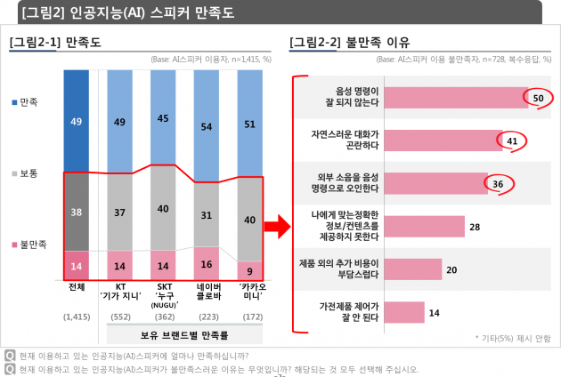
인공지능의 현실성
<출처: FACEBOOK>
"단순해서 재미 없어요"..AI 스피커 사용자 만족도 기대 이하
http://v.media.daum.net/v/20180710162905818

Slide 30

인공지능의 현실성
“1950년대에 탄생한 인공지능은 그동안 수차례에 걸쳐 영욕을 겪었다. 이 마법 같은 기술에 뜨거운 기대와 투자가 집중됐다가 어느 날 갑자기 썰물처럼 빠져나가는 ‘인공지능의 겨울(AI Winter)’이 반복되어온 것이다.”
“얀 르쿤 뉴욕 대학 교수(페이스북 수석 AI 엔지니어)는 ‘인공지능(AI)은 아직 초보적인 수준이어서 영화 <터미네이터>처럼 인간을 공격하는 상황은 발생하지 않는다’라고 단언했다.”
“프랑스 출신인 르쿤 교수는 1980년대 말부터, 컴퓨터에 인간의 두뇌를 모방한 가상 신경망을 심어 복잡한 연산을 수행토록 하는 딥러닝(deep learning·심층 신경망) 연구에 몰두했다. 그 성과가 바로 ‘콘볼루션 신경망(convolutional neural network)’.”
<출처>http://www.sisain.co.kr/?mod=news&act=articleView&idxno=32487

Slide 31
이슈 1 – 데이터/인공지능 기술자의 부족
기업, 기관 >>공공 데이터
정리된 데이터
마케팅 분석/추천/자율주행기술/…
데이터 발굴 및 정리 기술자
인공지능/빅데이터 기술자
데이터 전처리, 가공자

Slide 32
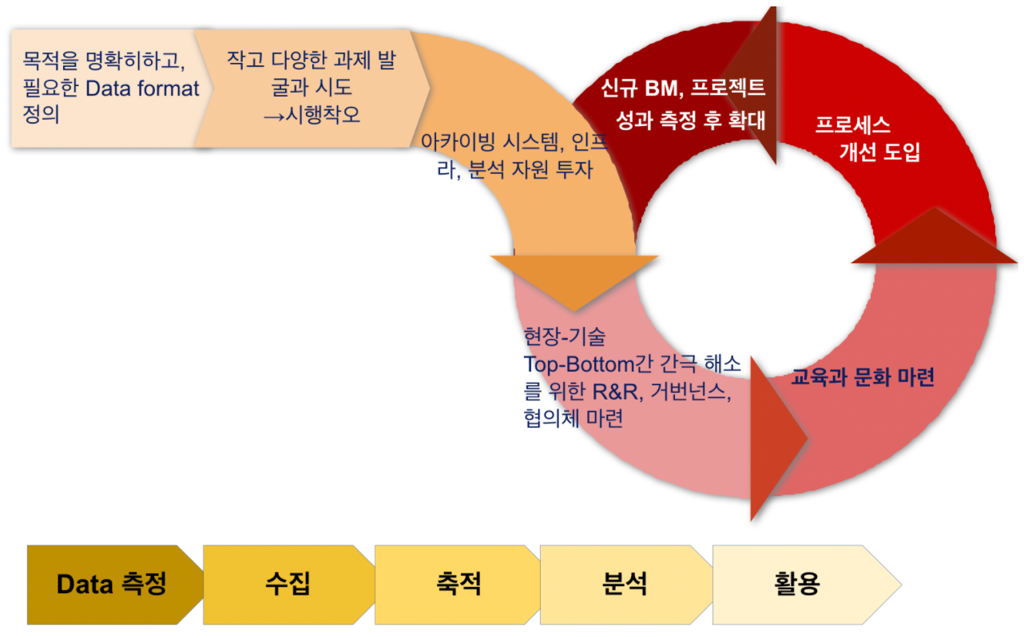
이슈 2 – 가공된 공공, 개인정보 기반 데이터가 전부가 아님

Slide 33
이슈 3 – 자체 보유 데이터를 이용한 가치 창출
기업, 기관 >>공공 데이터
정리된 데이터
마케팅 분석/추천/자율주행기술/…
데이터 발굴 및 정리
인공지능/빅데이터 기술
데이터 전처리, 가공

Slide 34
이슈 4 – Fast Data – IT 기술과의 접목 필요
데이터 분석 전문가 역할은 기업 및 기관 내 시스템에서 일부
벌써 7년 전 일이다.
타부서 직원 3~4명이 수개월간 씨름하며 작업하던 엑셀파일이 있었다.
엑셀파일 주제에 용량이 자그마치 200MB를 넘었었다. 20만행, 100열 정도되는 데이터였다.
여러 소스를 활용해 수 작업을 했던거라 오류가 많았지만, 어디서 오류가 있는지, 결합하면 통계치가 어떻게 되는지를 알아야 했는데 당췌 몇개월을 작업해도 진전이 없었다.
당시에 전혀 다른 부서에서 일하는 주니어였던 나에게
SOS가 왔었다.
당시에 내가 엑셀 잘한다고 소문 나있었던 듯 하다. (엑셀은 잘 못하는데)
내 일도 아닌데 왜 시키나 속으로는 투덜투절 했었다.
작업은 3시간 걸려서 끝냈다.
실제 주어진 작업 시간은 1주일 이었다.
내가 한거라고는 고작, 엑셀파일 데이터를 Oracle DB에 넣어서 각종 통계함수를 사용했을 뿐이다.
어이없다고?
지금도 금융권에서는 현재 진행형들인 일이다.

Slide 35
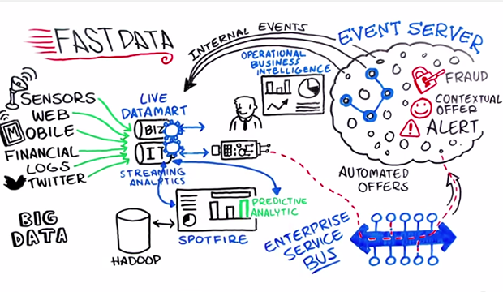
이슈 4 - Fast Data System 구축
<출처: TIBCO Software>

Slide 36
단기 대응 방안 – 국내 모든 가용 자원 Outsourcing
기업, 기관, 공공 데이터
정리된 데이터
마케팅 분석/추천/자율주행기술/…
데이터 발굴 및 정리 전문가
Outsourcing
인공지능/빅데이터 기술 전문가
Outsourcing
데이터 전처리, 가공 전문가
Outsourcing

Slide 37
인공지능, 빅데이터 활용의 장벽들
개인정보보호법 장벽
데이터 독점자
투자 대비 수익의 불투명성
내∙외부 데이터의 전사적 미통합
현업의 문화, 정보, 데이터, 조직의 장벽
데이터 사이언티스트의 부재
데이터 수집 및 분석을 위한 여유
실험을 위해 현상 유지를 포기할 용기
데이터가 말하는 결론을 따를 유연성

Slide 38




첨언

Slide 39

첨언

Slide 40
데이터 분석을 위한 준비

Slide 41

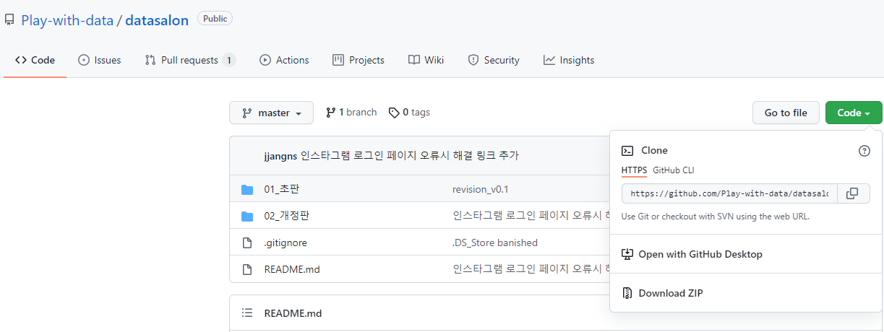
실습 자료
실습자료
https://github.com/Play-with-data/datasalon

Slide 42
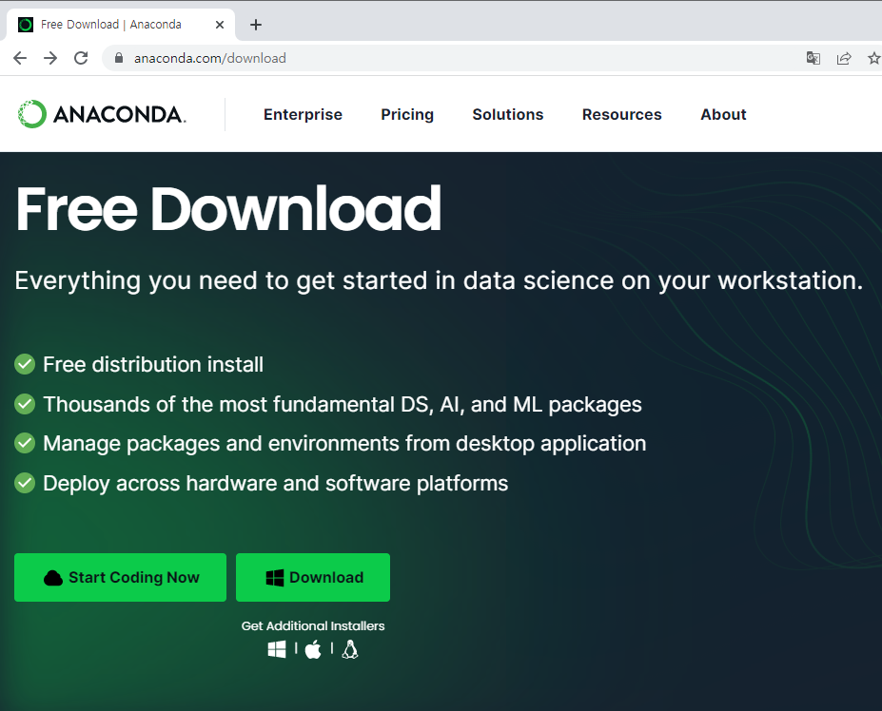
파이썬 준비
아나콘다 내려받기
아나콘다(Anaconda)
파이썬 언어와 주요 라이브러리, 파이썬을 입력하고 실행하기에 편리한 몇 가지 툴들을 패키지로 제공
다운로드 전 확인사항
파이썬 버전: 현재 파이썬 버전 3.11
현재 사용 중인 운영체제의 아키텍처
다운로드: https://www.anaconda.com/download

Slide 43
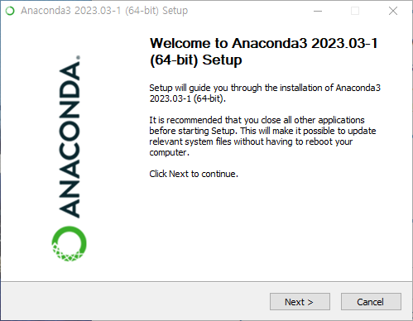
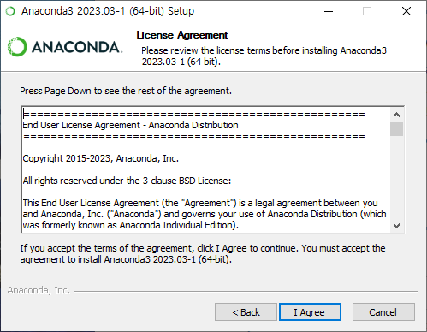
파이썬 준비
아나콘다 설치

Slide 44
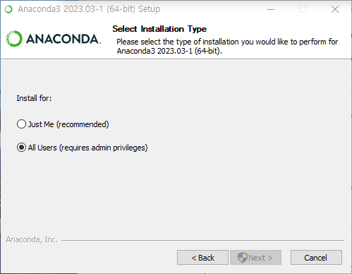
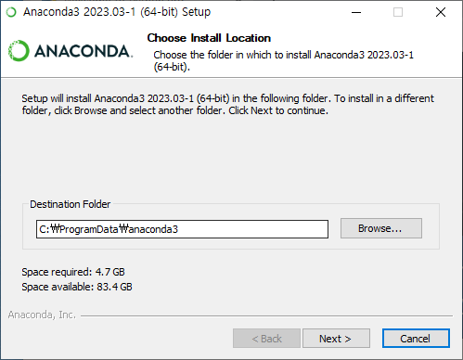
파이썬 준비
아나콘다 설치

Slide 45
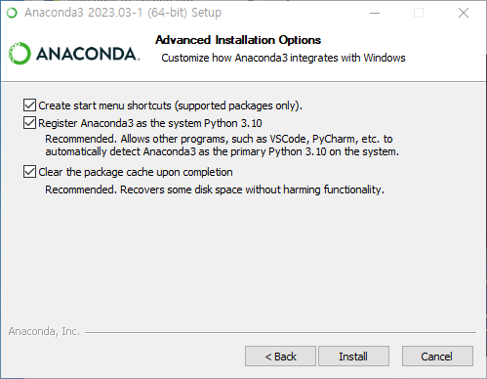
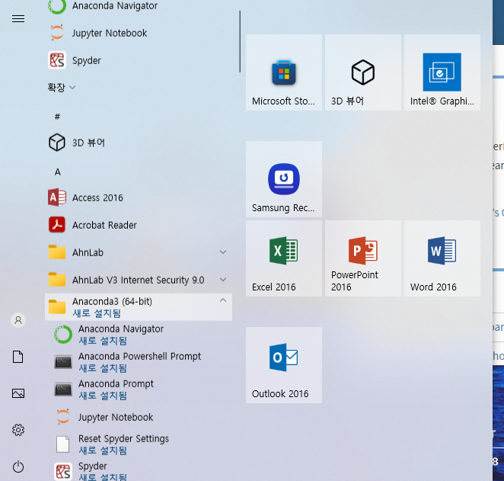
파이썬 준비
아나콘다 설치

Slide 46
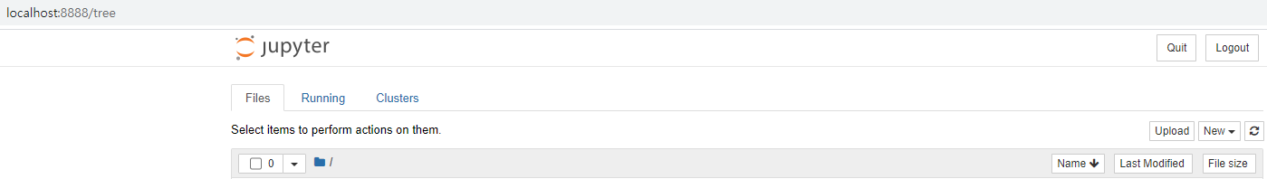
파이썬 준비
주피터 노트북 준비
주피터 노트북(Jupyter Notebook)
웹브라우저 내에서 파이썬 코드를 입력하고 실행 결과를 확인할 수 있는 툴
코드 작성 시 중간 결과를 확인할 수 있어 분석을 진행할 때 유용
실행: [Windows 시작 프로그램]-[Anaconda3]-[Jupyter Notebook]
콘솔 창과 함께 웹 브라우저(localhost:8888/tree)를 통해 접속
웹 브라우저로는 호환성이 좋은 구글 크롬 사용 권장

Slide 47
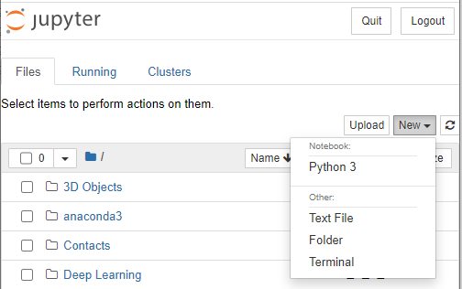
파이썬 준비
주피터 노트북 시작하기
주피터 노트북에서 새 파일 만들기
주피터 노트북 우측 상단의 [New] 버튼 클릭
[Python 3] 선택

Slide 48
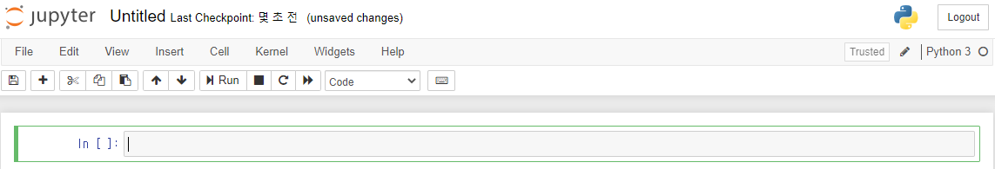
파이썬 준비
주피터 노트북 사용하기
주피터 노트북 실행 화면
긴 회색 네모 한 칸을 셀(Cell)이라고 부르며, 셀 안에 코드를 입력하고 그 셀을 실행하면 결과가 아래에 출력
주피터 노트북 단축키 및 팁
명령 | 단축키 | 설명 | 명령 | 단축키 | 설명
코드 실행 | Shift+Enter | 현재 셀 실행(실행 후 아래 셀로 이동 | 셀 추가 | A | 현재 위치 위(above)에 셀 추가
 | Ctrl+Enter | 현재 셀 실행(실행 후 이동하지 않음) |  | B | 현재 위치 아래(below)에 셀 추가
셀 삭제 | DD | 현재 셀 삭제(delete) | 셀 복사 | C | 현재 셀 복사
셀 잘라내기 | X | 현재 셀 잘라내기 | 셀 붙여넣기 | V | 복사하거나 자른 셀 붙여넣기
셀 분할 | Ctrl+Shift+- | 현재 위치한 라인을 기준으로 셀 분할 | 셀 병합 | Shift+M | 선택한 복수의 셀을 하나의 셀로 병합
작업 취소 | Z | 셀 삭제/붙여넣기/분할/병합 등 셀 편집 작업 취소 | 코드 라인 보이기 | 메뉴바-[View]-[Toggle Line Numbers]

Slide 49
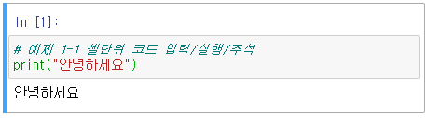
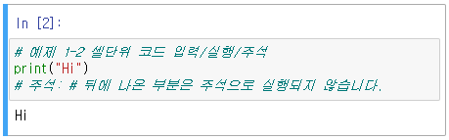
파이썬 맛보기
파이썬 코드 입력 및 실행
셀 단위 코드 입력/실행
주피터 노트북에서 파이썬 코드 실행: Ctrl+Enter 또는 재생버튼( ) 클릭
실행 결과는 셀 아래에서 바로 확인
주석
간략한 코드 설명 등 메모 작성할 때 사용하며 실행되지 않음
코드 내에서 # 뒤에 있는 부분은 주석으로 인식
라인 전체를 주석으로 처리할 때는 한 줄의 코드 라인을 클릭하거나 여러 줄의 코드 라인을 드래그해서 선택한 후 Ctrl+/를 입력
주석 처리된 라인을 선택 후 Ctrl+/를 재입력하면 주석 처리 해제

Slide 50
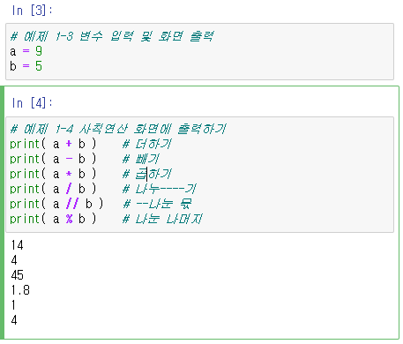
파이썬 맛보기
값 입력 및 출력
변수 및 연산
변수를 사용하여 값을 저장하고 활용
형태: 변수명=값
변수명은 파이썬에서 사용 중인 명령어 사용 불가
대/소문자 구분
변수에 값 저장 및 사칙연산
/ 연산자: 나누기 결과(실수)
// 연산자: 나누기의 몫(정수)
% 연산자: 나누기의 나머지(정수)

Slide 51
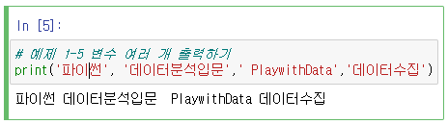
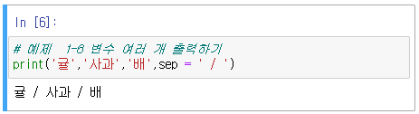
파이썬 맛보기
값 입력 및 출력
값 출력
한 줄에 여러 개의 값 출력
print(a,b,c) 형태로 변수 혹은 값을 구분하기 위해 콤마(,) 사용
값 사이의 구분 기호 사용
print() 함수의 매개변수인 sep 사용
형식: print(a, b, sep = ‘구분기호’)
매개변수 sep의 값을 지정하지 않으면 기본값으로 띄어쓰기 한 칸 설정

Slide 52
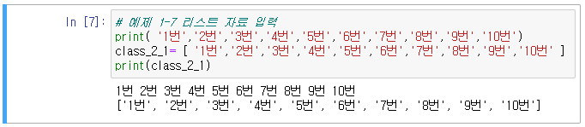
파이썬 맛보기
리스트(List)
변수는 하나의 값 혹은 다른 변수의 값을 가질 수 있음
여러 개의 값이나 변수를 가지기 위해서는 집합으로 지정
집합의 종류에는 리스트(List), 딕셔너리(Dictionary), 튜플(Tuple) 등이 있음
리스트
여러 개의 변수, 값을 묶어서 집합으로 관리하는 자료 형태
형식: 리스트명 = [ 원소1, 원소2, 원소3, …]
리스트로 정의된 변수의 이름을 사용하면 리스트 내 모든 원소 지정 가능

Slide 53
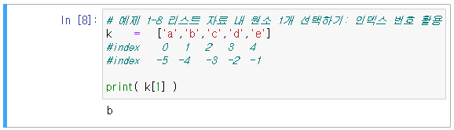
파이썬 맛보기
리스트(List)
리스트 내에서 하나의 원소를 선택할 때는 인덱스를 이용하여 몇 번째 원소인지를 지정해서 선택 가능
형식: 리스트변수이름[인덱스 번호]
리스트의 첫 번째 원소에 해당하는 인덱스 번호는 0이며 순서대로 1씩 증가
리스트의 마지막 원소를 기준으로 인덱스 번호 표현 가능(마지막 원소가 -1이며, 역순으로 -1씩 증가)

Slide 54
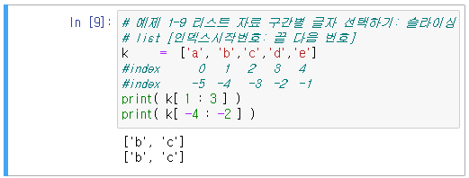
파이썬 맛보기
리스트(List)
슬라이싱(Slicing)
리스트에서 여러 원소를 구간으로 선택할 경우 활용
형식: 리스트변수이름[시작 인덱스 번호 : 마지막 인덱스 번호]
주의: 콜론(:) 뒷부분에 적히는 인덱스 번호는 포함하지 않고 바로 앞의 인덱스 번호까지만 포함
인덱스 번호는 왼쪽부터 셀 수 있고, 오른쪽부터도 셀 수 있음
리스트 k의 인덱스 번호 3번 직전(인덱스 번호 2)까지만 선택해서 화면 출력
리스트 k의 인덱스 번호 -4(오른쪽 끝에서부터 4번째 자리의 원소)부터 인덱스 번호 -2 직전(인덱스 번호 -3)까지만 선택해서 화면 출력

Slide 55
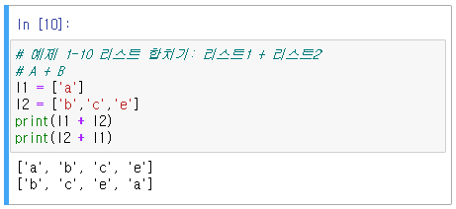
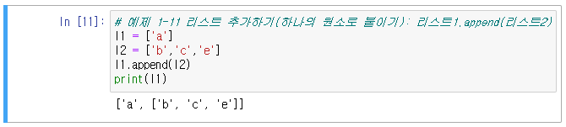
파이썬 맛보기
리스트(List)
병합(Merge)
두 개 이상의 리스트를 합쳐서 하나의 리스트로 만들 수 있음
방법 1
형식: 리스트A + 리스트B
리스트A의 원소 이후에 리스트B의 원소가 차례대로 나열된 리스트 생성
리스트 순서에 따라 결과가 달라짐
방법 2
형식: 리스트A.append( 리스트B )
리스트A의 우측 끝 원소 자리에 리스트B 전체를 마지막 원소로 추가
리스트A 내에 리스트B가 하나의 원소로 들어가게 되며, 리스트A의 오른쪽 끝 원소인 리스트A[-1]은 리스트B가 됨

Slide 56
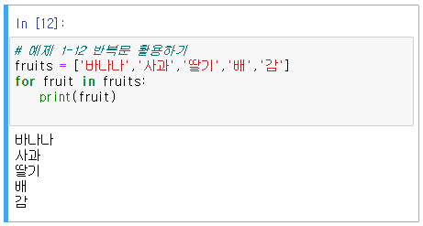
파이썬 맛보기
반복문
동일한 코드를 여러 번 반복해서 실행
fruits 리스트에서 원소를 순서대로 한나씩 꺼내어 fruit 변수에 저장
반복문을 사용할 때는 들여쓰기(탭 또는 공백 4칸으로 띄어스기)를 사용해야 하며, 들여쓰기가 사용되지 않은 곳부터는 반복이 일어나지 않음

Slide 57
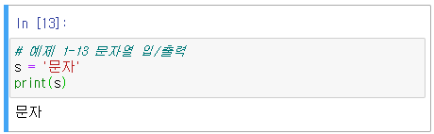

파이썬 맛보기
문자열
문자로 이뤄진 자료의 형태
문자열을 나타내려면 시작과 끝부분에 작은따옴표(‘ ’) 혹은 큰따옴표(“ “)를 붙여야 함
문자열 입출력
문자열 합치기
두 개 이상의 문자열 + 기호를 사용해 문자열을 합침
왼쪽 문자열부터 순서대로 합쳐지므로 순서를 구분해서 입력해야 함
형식: 문자열1 + 문자열2

Slide 58


파이썬 맛보기
문자열
문자열 반복
곱하기(*)를 활용해 문자열을 여러 번 더해서 반복된 문자열 생성
문자열 포매팅(Formatting)
문자열을 고정된 하나의 값으로 사용하지 않고, 변수를 활용해 변수의 값에 따라 문자열이 변하도록 만들 수 있음
형식: “문자열 { }”.format( 변수 )
변수를 여러 개 사용할 경우 순서에 맞춰 차례대로 변수를 입력하면 됨

Slide 59

파이썬 맛보기
문자열
문자열 인덱스, 슬라이싱
문자열 중 일부 문자만 선택
리스트에서 사용했던 인덱스 번호와 슬라이싱을 문자열에서도 동일하게 사용
공백이나 문장 부호 등도 하나의 글자로 인식

Slide 60

파이썬 맛보기
문자열
문자열 처리 함수
문자열 시작과 끝부분의 공백을 제거하거나 글자 변경, 나누기 등이 필요
웹 크롤링을 통해 데이터를 수집했거나 텍스트 분석을 진행할 경우에는 데이터 분석이 용이하도록 문자열 전처리 필요
문자열 처리 함수 활용
t1 문자열의 시작과 끝부분에 있는 공백문자(띄어쓰기, 줄 바꿈, 들여쓰기 등)을 모두 없앤 뒤 변수 t2에 저장
t2에 있는 ‘hp’라는 문자를 모두 ‘ ‘로 변경하여 변수 t3에 저장. ‘’를 사용하게 되면 ‘hp’를 제거하라는 의미와 동일
‘-’ 기준으로 문자열을 분할. 분할된 문자열은 리스트로 생성

Slide 61

파이썬 맛보기
조건문
특정한 조건을 만족할 경우에만 명령문이 수행되도록 조건문을 사용
형식
if 조건1:
조건1 만족 시 실행할 명령문1
elif 조건2:
조건1은 불만족하지만 조건2 만족 시 실행할 명령문2
else:
모두 불만족 시 실행할 명령문3
들여쓰기가 어이지는 범위까지만 실행
price가 3000보다 크다면 그 아래에 들여쓰기한 부분을 실행. price 값인 5000은 3000보다 크므로 이 조건은 참이 되어 ‘비싸다＇가 출력됨
만약 1번째 줄에서 ‘price = 2000’으로 입력한 경우에는 4번째 줄인 else 부분으로 넘어가서 ＇저렴하다’가 출력됨

Slide 62

파이썬 맛보기
함수
동일한 코드를 여러 번 사용할 경우 함수로 지정해서 활용
형식
def 함수명( 매개변수 ):
실행부분
함수명과 함수 내에서 사용할 매개변수 정의
콜론(:) 아래에 들여쓰기를 사용해 함수가 실행할 내용 입력
이름을 입력할 경우 인사말과 자기 소개 출력하는 함수
‘홍길동’을 입력값으로 하는 say_name 함수 호출

Slide 63

파이썬 맛보기
함수
함수는 코드를 실행하고, 특정 결과를 함수를 호출한 곳으로 돌려줄 수도 있음
어떤 결과를 돌려받을지 정의하려면 함수를 작성할 때 return문으로 지정
형식
def 함수명( 매개변수 ):
실행부분
return 결과
두 수 a, b를 입력할 경우 a의 b승을 계산해서 함수를 호출한 곳으로 결과를 반환
calcul(a,b) 함수의 결과를 test변수에 저장하고 출력

Slide 64
데이터 분석 기초

Slide 65

pandas 기초
pandas란?
엑셀(Excel)의 스프레드시트(spreadsheet) 같이 행(row)과 컬럼(column)으로 구성된 테이블 형태의 데이터를 쉽게 다룰 수 있는 파이썬 라이브러리
import pandas
파이썬 라이브러리를 사용하기 위해서는 import문으로 라이브러리를 불러와야 함
아나콘다는 데이터 분석에 활용되는 많은 라이브러리가 파이썬과 함께 설치함으로 pandas 역시 바로 사용 가능
pandas 내부의 함수들을 파이썬에서 사용할 수 있음
pandas.함수명( ) 형태로 사용
as pd를 붙여서 pd라는 별명(alias)을 지정하면 pd.함수명( )으로 사용 가능

Slide 66

pandas 기초
데이터 불러오기(read_excel)
예제 데이터(sample_1.xlsx)
1행: 해당 데이터에 대한 제목으로 데이터 분석에는 불필요한 정보
2행: 4개의 컬럼명. 예제 데이터 분석에서는 국적코드, 성별, 입국객수 컬럼 사용 예정
3-8행, A-C열: 예제 데이터 분석에서 분석할 데이터
9-10행: 총합계와 전년동기라는 요약 정보로써 데이터 분석에는 불필요한 정보

Slide 67


pandas 기초
데이터 불러오기(read_excel)
엑셀 파일의 경로(Path)
‘./’는 상대경로를 의미하는데, 파이썬 코드가 있는 폴더의 위치를 의미
엑셀 파일을 불러오는 함수
컬럼명이 있는 위치
파이썬에서는 시작 숫자가 1이 아닌 0이기 때문에 엑셀에서 2행을 의미
마지막 행으로부터 두 행을 생략
처음부터 3번째 행까지 보여주는 함수
불러온 데이터의 행이 많을 경우 파이썬에서 원하는 형태로 잘 불러왔는지 확인하기 위한 용도로 주로 사용
A컬럼부터 C컬럼까지 가져옴
데이터를 잘 불러왔는지 확인하기 위해 앞부분 뿐만 아니라 마지막 부분도 확인하기 위한 함수

Slide 68

pandas 기초
데이터 불러오기
데이터 정보 확인: info() 함수는 데이터에 대한 요약 정보 제공
pandas의 DataFrame(데이터프레임)으로 데이터 구성
0-5까지, 총 6개의 행으로 구성
총 3개의 컬럼으로 구성
국적코드 컬럼은 빈 칸(non-null)이 없이 6개의 행으로 구성된 문자열 데이터
성별 컬럼은 빈 칸이 없이 6개의 행으로 구성된 문자열 데이터
입국객수 컬럼은 빈 칸이 없이 6개의 행으로 구성된 정수형 데이터
데이터는 정수형 데이터 1개, 문자열 데이터 2개로 구성
데이터가 총 224바이트 메모리 사용

Slide 69

pandas 기초
데이터 불러오기
데이터 기초통계량 확인: describe() 함수는 숫자형 데이터에 대한 여러가지 통계량 출력
데이터 개수
평균값
표준편차
최소값
1사분위수
2사분위수(중위수)
3사분위수
최대값

Slide 70


pandas 기초
데이터 선택 – 컬럼 기준
데이터 확인
한 개의 컬럼 선택

Slide 71


pandas 기초
데이터 선택 – 컬럼 기준
여러 개의 컬럼 선택
신규 컬럼 생성
대괄호로 묶은 형태는 리스트를 의미함
여러 개의 컬럼을 선택하기 위해서는 여러 개의 컬럼을 리스트로 묶어서 입력
데이터에 존재하지 않던 컬럼에 값을 부여하면 새로운 컬럼이 생성됨

Slide 72


pandas 기초
데이터 선택 – 행 기준(Filtering)
성별이 남성인 데이터 필터링
결과

Slide 73




pandas 기초
데이터 선택 – 행 기준(Filtering)
입국객수가 150,000명 이상인 데이터 필터링
성별이 남성이면서 입국객수가 150,000명 이상인 데이터 필터링
한 컬럼에 대해 여러 조건으로 데이터 필터링
한 컬럼에 대해 여러 조건으로 데이터 필터링

Slide 74



pandas 기초
데이터 통합 – 옆으로 통합(Merge)

Slide 75

pandas 기초
기준 테이블과 정보를 결합하고 싶은 테이블 간에 공통된 컬럼에 대해 같은 값을 찾아서 결헙해 하나의 테이블로 합치는 역할을 하는 함수
데이터 통합 – 옆으로 통합(Merge)
왼쪽 테이블은 sample_1로 지정
오른쪽 테이블은 code_master로 지정
왼쪽 테이블의 기준 컬럼
왼쪽 테이블을 기준으로 두 테이블 결합
오른쪽 테이블의 기준 컬럼

Slide 76

pandas 기초
데이터 통합 – 옆으로 통합(Merge)
두 테이블의 기준 컬럼의 값이 서로 일치하는 경우에만 데이터 통합

Slide 77



pandas 기초
데이터 통합 – 아래로 통합(Append)

Slide 78

pandas 기초
append() 함수를 사용해 sample_1_code의 칼럼을 기준으로 sample_2_code를 아래로 통합
append() 함수를 사용하여 데이터 통합을 하기 위해서는 반드시 컬럼 순서가 동일해야 함
데이터 통합 – 아래로 통합(Append)
일반적으로 ignore_index = True 인자를 지정함

Slide 79


pandas 기초
데이터 저장(to_excel)

Slide 80
웹 크롤링 기초
웹 크롤링(Web Crawling)
웹 페이지에 있는 정보를 가지고 오는 것을 의미
selenium 라이브러리
webdriver를 활용해 웹 브라우저 조작
webdriver는 크롬이나 인터넷 익스플로러 등에서 사이트 접속, 버튼 클릭, 글자 입력과 같이 웹 브라우저에서 사람이 할 수 있는 일들을 코드를 통해 제어할 수 있는 라이브러리
webdriver를 활용하기 위해서는 사용 중인 웹 브라우저의 종류에 따라 제어하는 드라이브 필요
BeautifulSoup 라이브러리
웹 페이지 상의 HTML 데이터에서 필요한 정보를 가져옴

Slide 81



웹 크롤링 기초
selenium과 크롬 드라이버 설치
selenium 라이브러리 불러오기
selenium 라이브러리 미설치 시

Slide 82


웹 크롤링 기초
selenium과 크롬 드라이버 설치
크롬 드라이버 설치
크롬과 설치와 관계없이 selenium으로 작동하는 크롬드라이버는 별도의 추가 설치가 필요함
크롬 버전 확인
크롬 부라우저의 우측 상단 메뉴-[도움말]-[Chrome 정보]

Slide 83


웹 크롤링 기초
selenium과 크롬 드라이버 설치
크롬 드라이버 설치
크롬 버전과 일치하는 크롬드라이버 파일 다운로드
https://chromedriver.chromium.org/downloads
압축 해제 후 저장

Slide 84


웹 크롤링 기초
크롬드라이버 활용하기
크롬 드라이버 실행
새로운 크롬 창이 자동으로 열리게 됨
이 크롬 창은 직접 제어하면 안 되고 파이썬 코드에 의해서만 제어해야 함

Slide 85


웹 크롤링 기초
웹 페이지 접속
HTML 구조(예제)
웹 페이지(HTML) 다운로드
<html>
<head>
</head>
<body>
<h1> 우리동네시장</h1>
<div class = 'sale'>
<p id='fruits1' class='fruits'>
<span class = 'name'> 바나나 </span>
<span class = 'price'> 3000원 </span>
<span class = 'inventory'> 500개 </span>
<span class = 'store'> 가나다상회 </span>
<a href = 'http://bit.ly/forPlaywithData' > 홈페이지 </a>
</p>
</div>
<div class = 'prepare'>
<p id='fruits2' class='fruits'>
<span class ='name'> 파인애플 </span>
</p>
</div>
</body>
</html>
HTML 규칙
<태그>로 시작하고 </태그>로 끝남. 태그 부분에 들어가는 태그명은 div, p, span, a, tr, td 등 다양
태그는 다른 태그에 속할 수 있음
태그의 시작과 끝 사이에 화면에 표시되는 정보가 들어감
태그 기호 내에 속성을 가질 수 있음
<태그 속성1 = 값1 속성2 = 값2>
‘바나나’ 값을 찾는 방법은?

Slide 86


웹 크롤링 기초
크롬 브라우저에서 웹 페이지의 HTML 살펴보기
크롬 개발자 도구를 활용하여 현재 웹 페이지의 HTML 정보를 살펴보고, 필요한 정보에 해당하는 HTML의 위치 확인
멜론 차트 페이지(https://www.melon.com/chart/index.htm)에서 1위 곡에 대한 정보 찾기
크롬 우측 상단의 메뉴-[도구 더보기]-[개발자 도구]
개발자 도구 창에서 [Elements] 탭을 클릭한 후 원하는 정보에서 마우스 오른쪽 버튼을 클릭한 후 [검사] 선택
해당 태그명, 속성, 태그 구조 등 확인 가능

Slide 87


웹 크롤링 기초
BeautifulSoup을 이용한 정보 찾기
HTML 문자열을 BeautifulSoup으로 해석하기

Slide 88
웹 크롤링 기초
BeautifulSoup을 이용한 정보 찾기
HTML 문자열을 BeautifulSoup으로 해석하기

Slide 89

웹 크롤링 기초
HTML 정보 찾기 – 태그 속성 활용
태그명으로 태그 찾기
BeautifulSoup의 select(‘조건’) 함수를 이용하면 HTML 내에서 입력한 조건을 만족하는 모든 태그 선택
조건 부분에는 해당 태그의 태그명이나 속성값을 지정하거나 태그 간의 구조를 지정할 수도 있음

Slide 90



웹 크롤링 기초
HTML 정보 찾기 – 태그 속성 활용
속성값으로 태그 찾기
BeautifulSoup의 select(‘조건’)의 ‘조건’ 부분에 샵(#) 기호 뒤에 값을 넣거나 점(.) 뒤에 값을 넣는 방식으로 조건 지정

Slide 91

웹 크롤링 기초
HTML 정보 찾기 – 상위 구조 활용
태그 구조로 위치 찾기
정보가 담긴 태그의 속성만으로 찾기가 어려울 경우 부모 태그 아래에 있는지 등의 정보를 추가해서 정보를 찾을 수 있음
한 단계 아래를 의미할 때는 ‘>’ 기호를 사용
여러 단계(한 단계도 포함) 아래를 의미할 때는 띄어쓰기(‘ ‘)를 사용

Slide 92

웹 크롤링 기초
정보 가져오기 – 태그 그룹에서 하나의 태그 선택하기
태그 그룹에서 하나의 태그만 선택
tags[0] | <span class=“name”>바나나</sapn>
tags[1] | <span class=“name”>파인애플</sapn>

Slide 93

웹 크롤링 기초
정보 가져오기 – 태그 그룹에서 하나의 태그 선택하기
태그 그룹에서 반복문으로 태그 하나씩 선택하기
tags[0] | <span class=“name”>바나나</sapn>
tags[1] | <span class=“name”>파인애플</sapn>

Slide 94

웹 크롤링 기초
정보 가져오기 – 선택한 태그에서 정보 가져오기
.text: 선택한 태그에서 화면에 보이는 글 부분 가져오기
[‘속성명‘]: 선택한 태그에서 태그 내 속성의 값 가져오기

Slide 95

웹 크롤링 기초
실습(멜론 사이트 노래 순위 정보 크롤링)
Chrome Driver를 이용해 http://www.melon.com/chart/index.htm 접속
BeautifulSoup을 이용해 멜론차트에서 Top100의 노래 정보(날짜, 순위, 타이틀, 가수 수집)
수집 데이터 엑셀에 저장하기

Slide 96
웹 크롤링 기초
크롤링 방식의 장단점 비교
 | Selenium+BeautifulSoup | Selenium만 사용
웹 페이지 접속 | HTML 정보 다운로드 후 브라우저 영향 없음 | 웹 페이지 연결 유지 필요
웹 페이지 동작 | 불가능 | 클릭, 입력 등 조작 가능
크롤링 속도 | 빠름 | 느림

Slide 97
데이터 분석 Ⅰ - 서울 주유소 가격 비교 -

Slide 98
데이터 분석 Ⅱ - 중국인 관광객 수 분석 -

